Slide 1
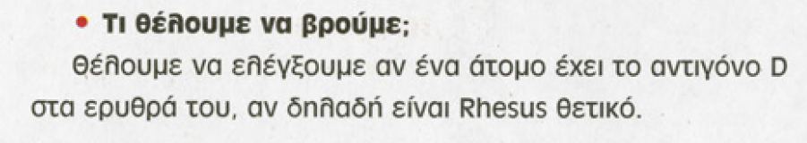
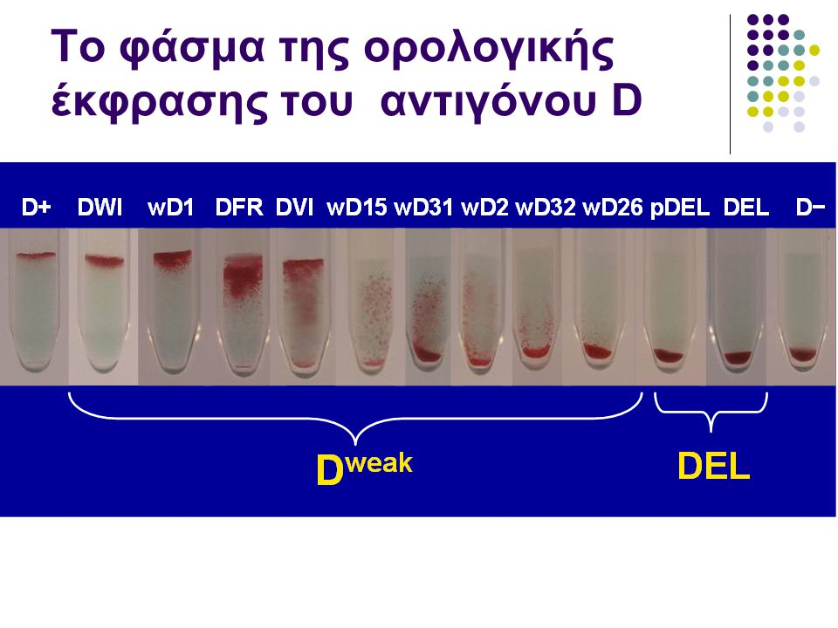
ΤΕΧΝΙΚΗ ΠΡΟΣΔΙΟΡΙΣΜΟΥ ΑΝΤΙΓΟΝΟΥ D ΤΩΝ ΕΡΥΘΡΟΚΥΤΤΑΡΩΝ ΣΕ ΑΝΤΙΚΕΙΜΕΝΟΦΟΡΟ ΠΛΑΚΑ

Slide 2

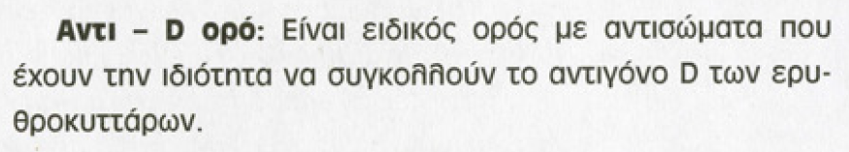
ΔΕΙΓΜΑ

Slide 3
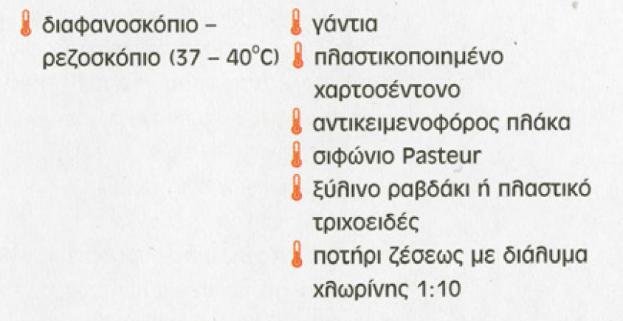
ΟΡΓΑΝΑ-ΣΚΕΥΗ ΚΑΙ ΥΛΙΚΑ

Slide 4
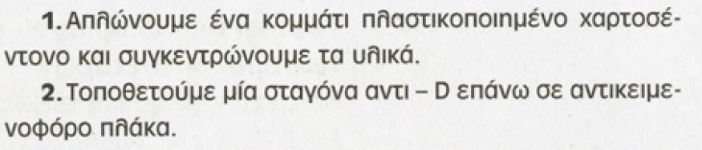
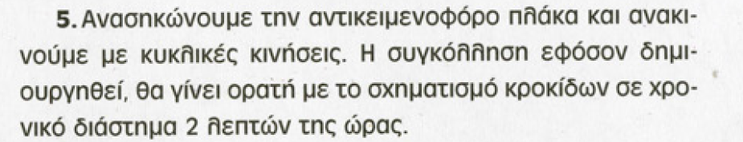
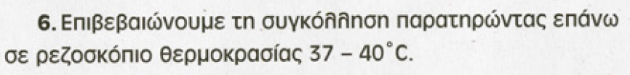
ΠΟΡΕΙΑ ΤΕΧΝΙΚΗΣ

Slide 5
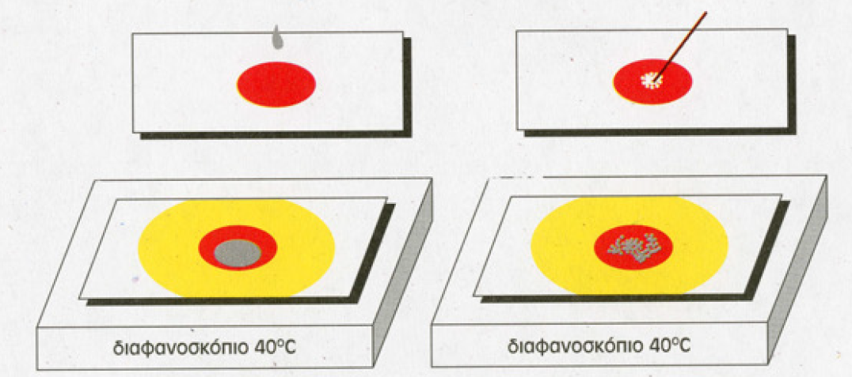

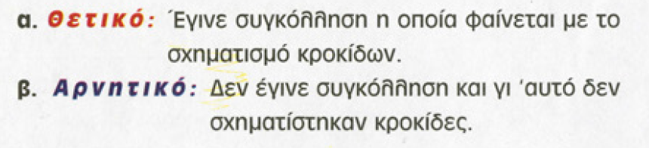

Slide 6
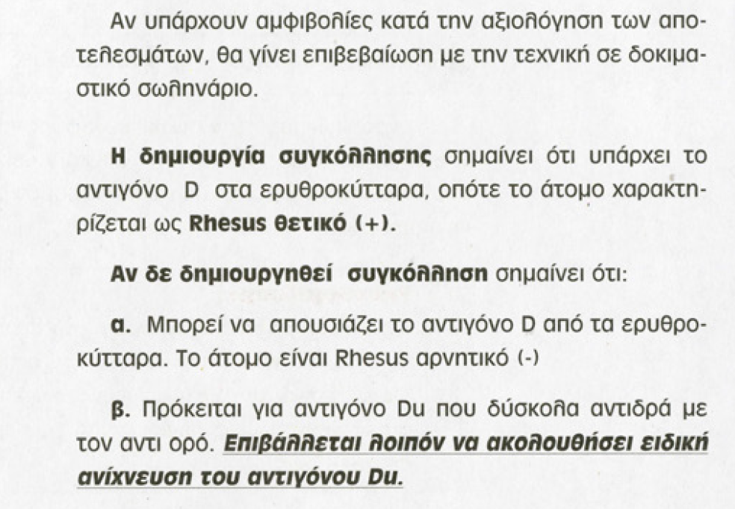
ΕΡΜΗΝΙΑ

Slide 7

ΤΕΛΟΣ ΠΑΡΟΥΣΙΑΣΗΣ

